Slide 1
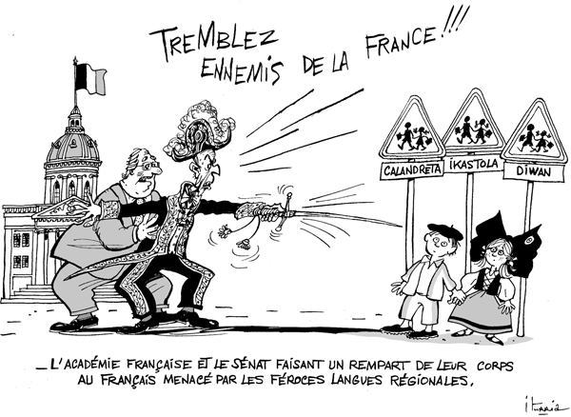
Les langues régionales et les régionalismes

Slide 2
Langue sifflée pyrénéenne

Slide 3
Langues régionales
De quel film est extraite cette citation? Et de quelle langue s´agit-il?
Et la langue, aussi, c´est du chetemi, ils font des o à la place des a. Des kes à la place des che. Et les che, ils les font, ils les font, mais à la place des se. C´est des fadas, c´est des fadas. Et quand tu crois tout comprencre, tu apprends que serpillière ça se dit wassinge,…
=> Bienvenue chez les Ch´tis, picard
https://www.youtube.com/watch?v=ZO_M5bBQedI
Combien de langues régionales sont recensées en métropole?
A) 6 b) 15 c) 24
=> 24

Slide 4
Langues régionales

Slide 5
Langues régionales

Slide 6
Langues régionales
Triez ces langues selon qu´elles font partie des langues d´oïl ou des langues d´oc
Provençal, picard, normand, saintongeais
OC – Provençal
Oïl – Picard, Normand, Saintongeais
Quelle région française porte le nom de la langue qu´on y parle?
Languedoc

Slide 7
Langues régionales
Reconnaissez-vous les langues?
Le breton, l´occitan, le basque, le corse
Enregistrement 1
Enregistrement 2
Enregistrement 3
Enregistrement 4
1 – basque
2 – corse
3 – breton
4 - occitan

Slide 8
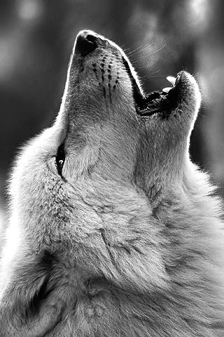
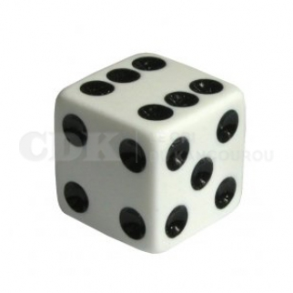
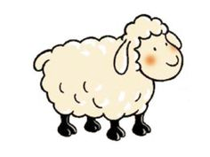
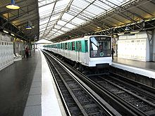
Régionalismes
Nord
Wallon, picard, normand, champenois, lorrain, alsacien, francique, champenois
Langues d´oïl, influence des langues germaniques
Terminologie navale
Quel mot?
Déberlouquer (dé-béé-r´-loup-quai), Nord, ouvrir des yeux de qq un

Slide 9
Régionalismes
Traduisez du chtimi
Bonjour tertous
Bon vièpe!
Kmint qu´os s´aplez?
Edu qu´te resses?
Dors, min ptit kinkin
Merci gramint
Français
Bonjour tout le monde
Bonsoir
Comment vous vous appelez?
Tu habites où?
Dors mon petit bébé
Merci beaucoup

Slide 10
Régionalismes
Alsacien
Hopla
Faire bleu
Souffler la lumière
Zehnerclock
Schlass
Chnèque
Schlapa
Donner gas
Français
Un couteau
Éteindre
Pantoufles
Allons-y
Son de cloche à 22h
Escargot
Accélérer
Sécher l´école

Slide 11
Régionalismes
L´ouest
Breton, angevin, gallo
Quelques noms bretons
Ploe, plou – paroisse
Loc – lieu saint
Lan – église
Ker – village, maison
Coat – bois
Trou – vallée

Slide 12
Régionalismes
Plougastel
Locmariaquer
Plouescat
Plonevez
Kergoat
Le Bihan (le petit), Le Coant (le joli), Le Coz (le vieux, Le Treut (le maigre), Pennec (qui a une grosse tête), Le Fur (le sage)
Paroisse du bois
Paroisse du château
Paroisse nouvelle
Lieu de la maison de Marie
Maison de la forêt

Slide 13
Régionalismes
Emprunts au breton
Une cuche – la queue de cheval
La liche – alcool
Drôle – bizarre
Amener, emmener, apporter, emporter - synonymes

Slide 14
Régionalismes
Angevin
Aclopin
Affait
Graler
Liard
Rabouter
Siler
Français
Voyou, mendient
affaicté
Griller
Gris / argent
Assembler 2 pièces de bois
Siffler

Slide 15
Régionalismes
Le sud
L´occitan (lemosì, gascon, provençal), le basque
Moyen-Âge – langue koïnê X diversification

Slide 16
Régionalismes
Emprunts à l´occitan
Montagnol - motagnard
Empatufer – porter malheur
Draille - chemin
Chocolatine – pain au chocolat
Bander – lier avec un bandage
Guaillassou - flaque
Boudu – Bon Dieu!
Abarrejadis - bazar
Cabèque – fille stupide

Slide 17
Régionalismes
Le franco-provençal
Après
Arrière
Cabre
Campane
Pétole
Niolu
Reblochoner
clopet
S´abader
Français
manger du reblochon
être en train de
se lever le matin
une personne bête
Sieste
Chèvre
absence de vent
il y a
clochette

Slide 18
Régionalismes
Régionalisme
Clenche
Boucaille
Triquée
Chocolatine
Cougourde
Patafiole
Région d´origine
Rhône-Alpes
Sud-Est
Bretagne
Sud-Ouest
Dauphiné
Nord

Slide 19
Régionalismes
Serpillière?
W_ _ _ _ _ G_E (Nord)
_ I_ CE (Ouest)
E_B_ _ _ _ G_ (Normandie)
_ A_ O_ S_ (Rhône-Alpes)
P_È_ E (Sud-Est)
Wassingue
Since
Emballage
Panosse
Pièce

Slide 20
Régionalismes
Qu´est-ce que veut dire le mioche parisien, le minot marseillais et le gone lyonnais?
Enfant

Slide 21
La prononciation
https://francaisdenosregions.com/2018/02/25/6999/

Slide 22
Les régionalismes et les langues régionales

